Slide 1
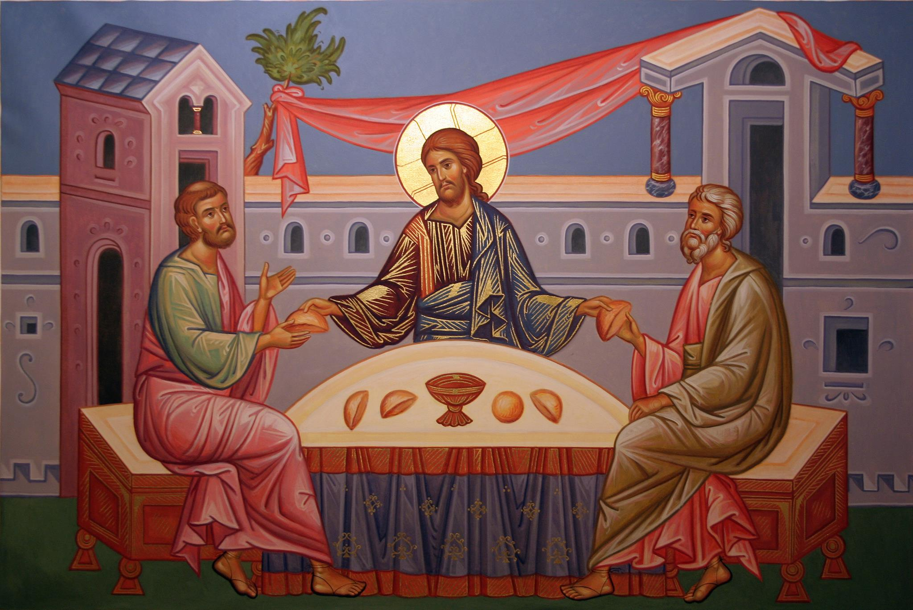
Terza domenica
di Pasqua
23 aprile 2023

Slide 2
E' risorto
Cristo

Slide 3
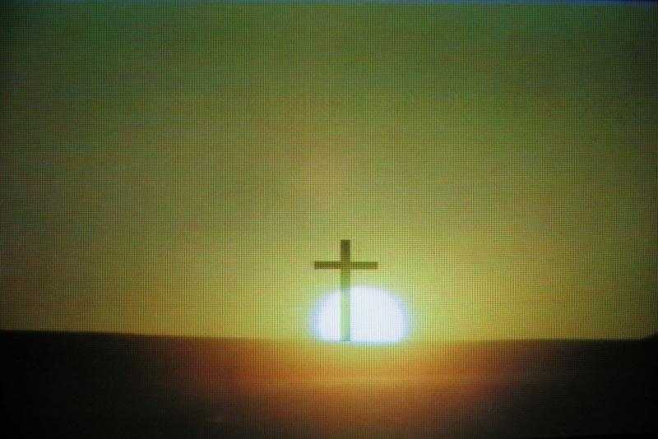
È un'alba nuova,
risorto è Gesù:
la gioia esplode tra noi;

Slide 4
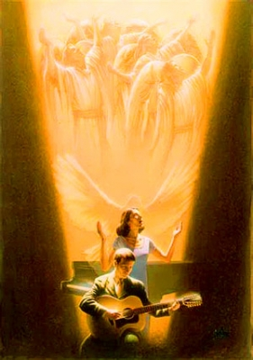
la Chiesa canta:
alleluia,
Cristo Risorto
è novità.

Slide 5
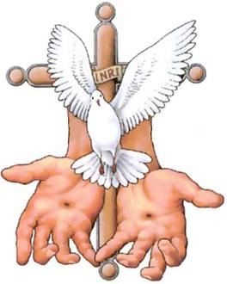
Dona lo Spirito
a tutti noi,
la pace
ai discepoli suoi;

Slide 6
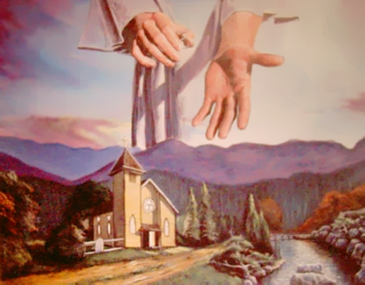
l'uomo rinasce a libertà,
grida l'annuncio di novità.

Slide 7
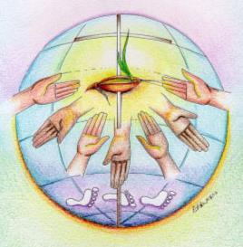
È RISORTO CRISTO, ALLELUIA!
UNO SPIRITO NUOVO EFFONDERÀ
E IL MONDO INTERO RINNOVERÀ.

Slide 8
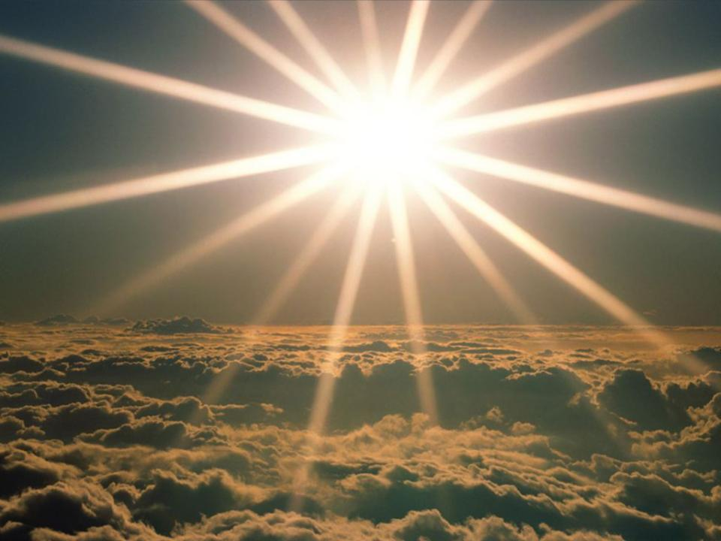
È RISORTO CRISTO, ALLELUIA!
UNO SPIRITO NUOVO EFFONDERÀ
E IL MONDO INTERO RINNOVERÀ.

Slide 9
Nel nome del Padre, e del Figlio
e dello Spirito Santo.
Amen.
La grazia e la pace di Dio nostro Padre e del Signore nostro Gesù Cristo siano con tutti voi.
E con il tuo spirito.

Slide 10
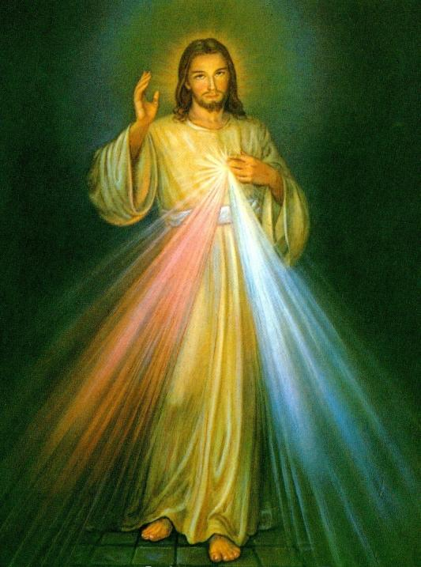

Slide 11
Confesso a Dio Onnipotente
e a voi fratelli e sorelle
che ho molto peccato in pensieri,
parole, opere e omissioni.
Per mia colpa, mia colpa,
mia grandissima colpa,
e supplico la Beata sempre Vergine Maria, gli angeli, i Santi
e voi fratelli e sorelle
di pregare per me
il Signore Dio nostro.

Slide 12
Dio, Padre buono,
che ci perdona sempre
quando siamo pentiti di vero cuore, abbia misericordia di noi,
perdoni i nostri peccati
e ci conduca alla vita eterna.
Amen.

Slide 13
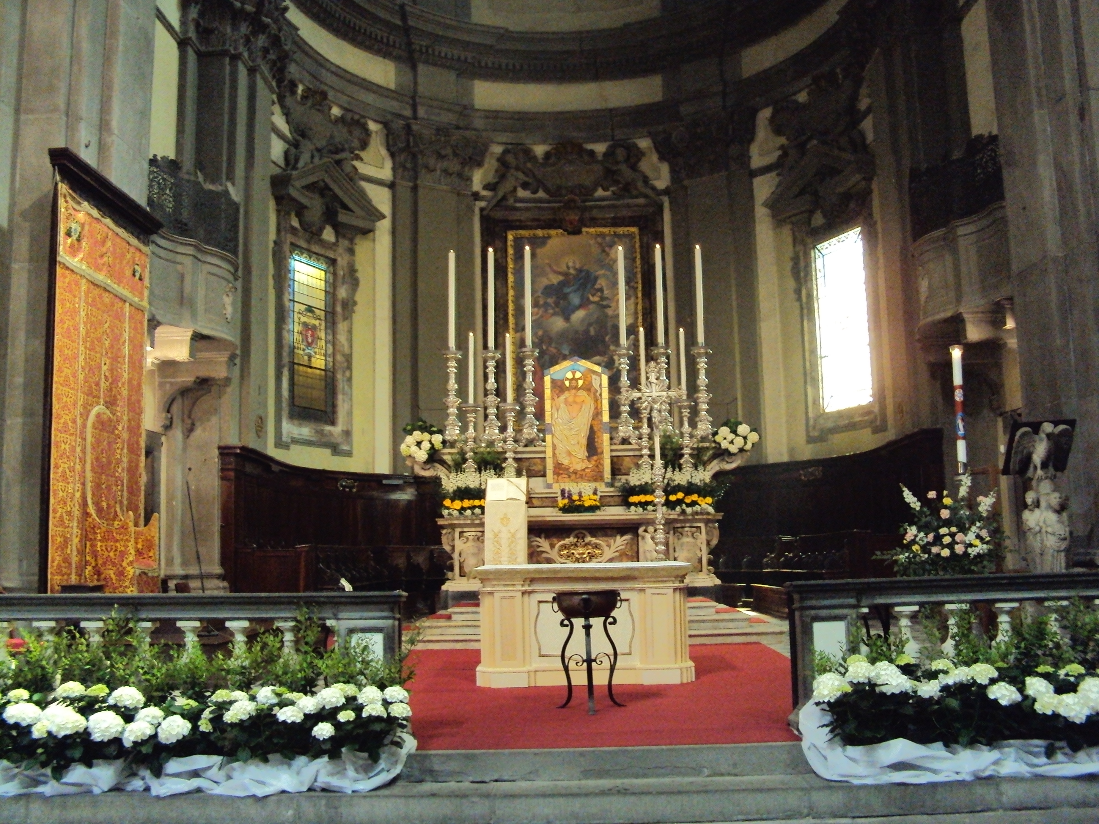
Gloria, gloria
in cielo a Dio
e pace in terra
agli uomini
amati dal Signore.
Ti lodiamo,
ti benediciamo, rendiamo grazie per la tua infinita bontà.

Slide 14
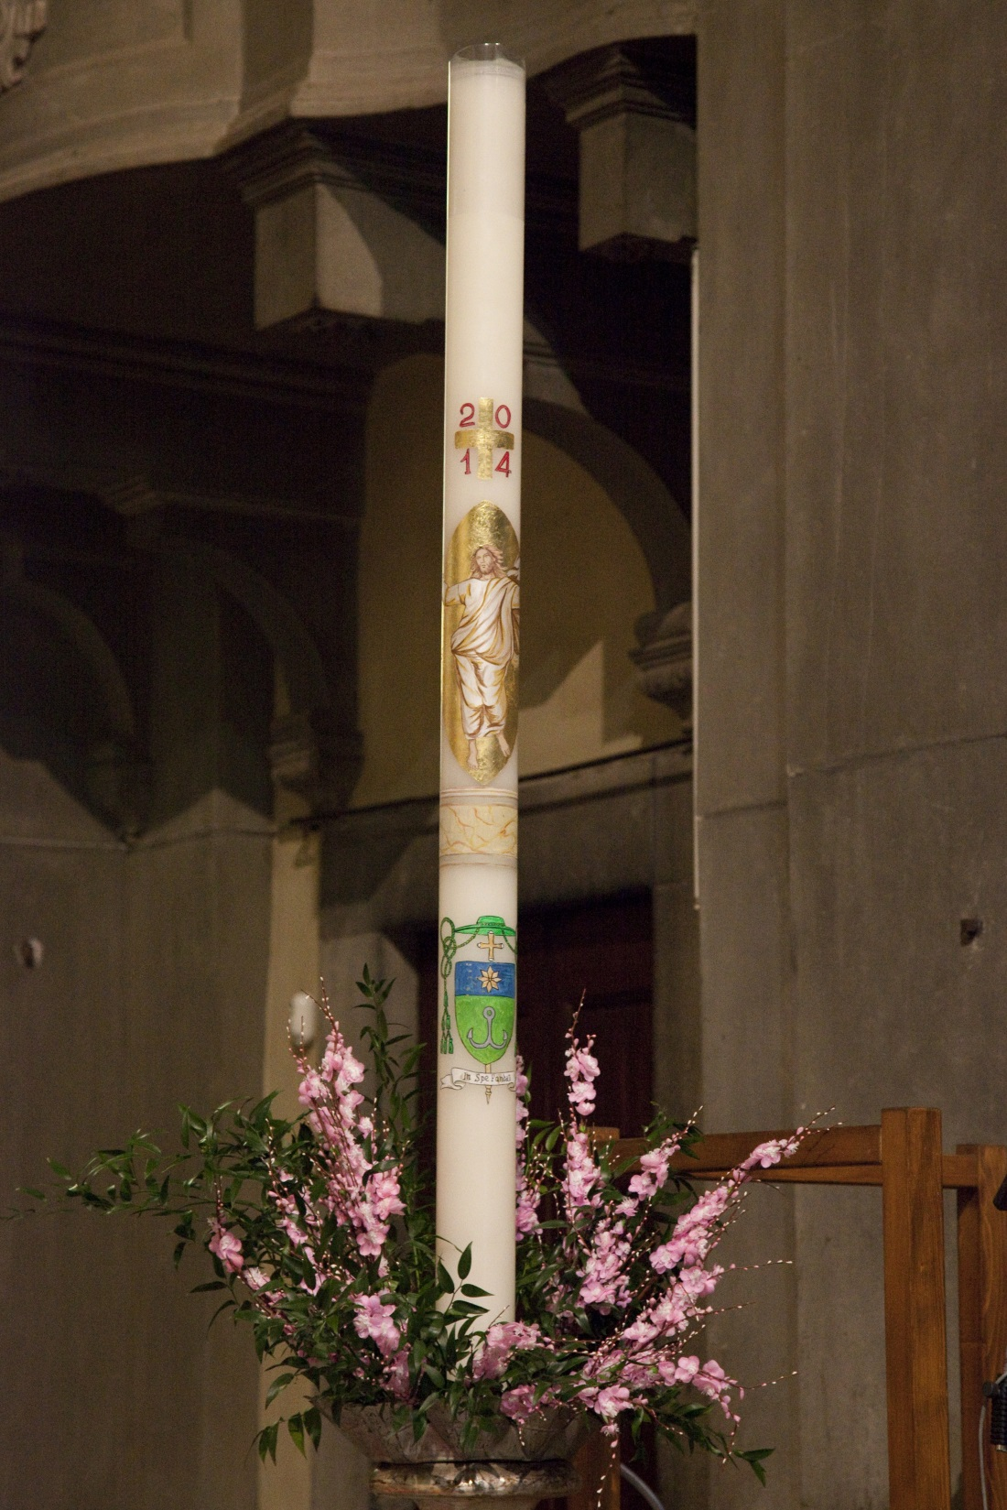
Signore Dio, Re del cielo, Dio Padre Onnipotente.
Signore Dio, Agnello di Dio,
abbi pietà, pietà di noi,
pietà di noi.

Slide 15
Gloria, gloria
in cielo a Dio
e pace in terra
agli uomini
amati dal Signore
Ti adoriamo,
ti glorifichiamo, rendiamo grazie per la tua infinita bontà.

Slide 16
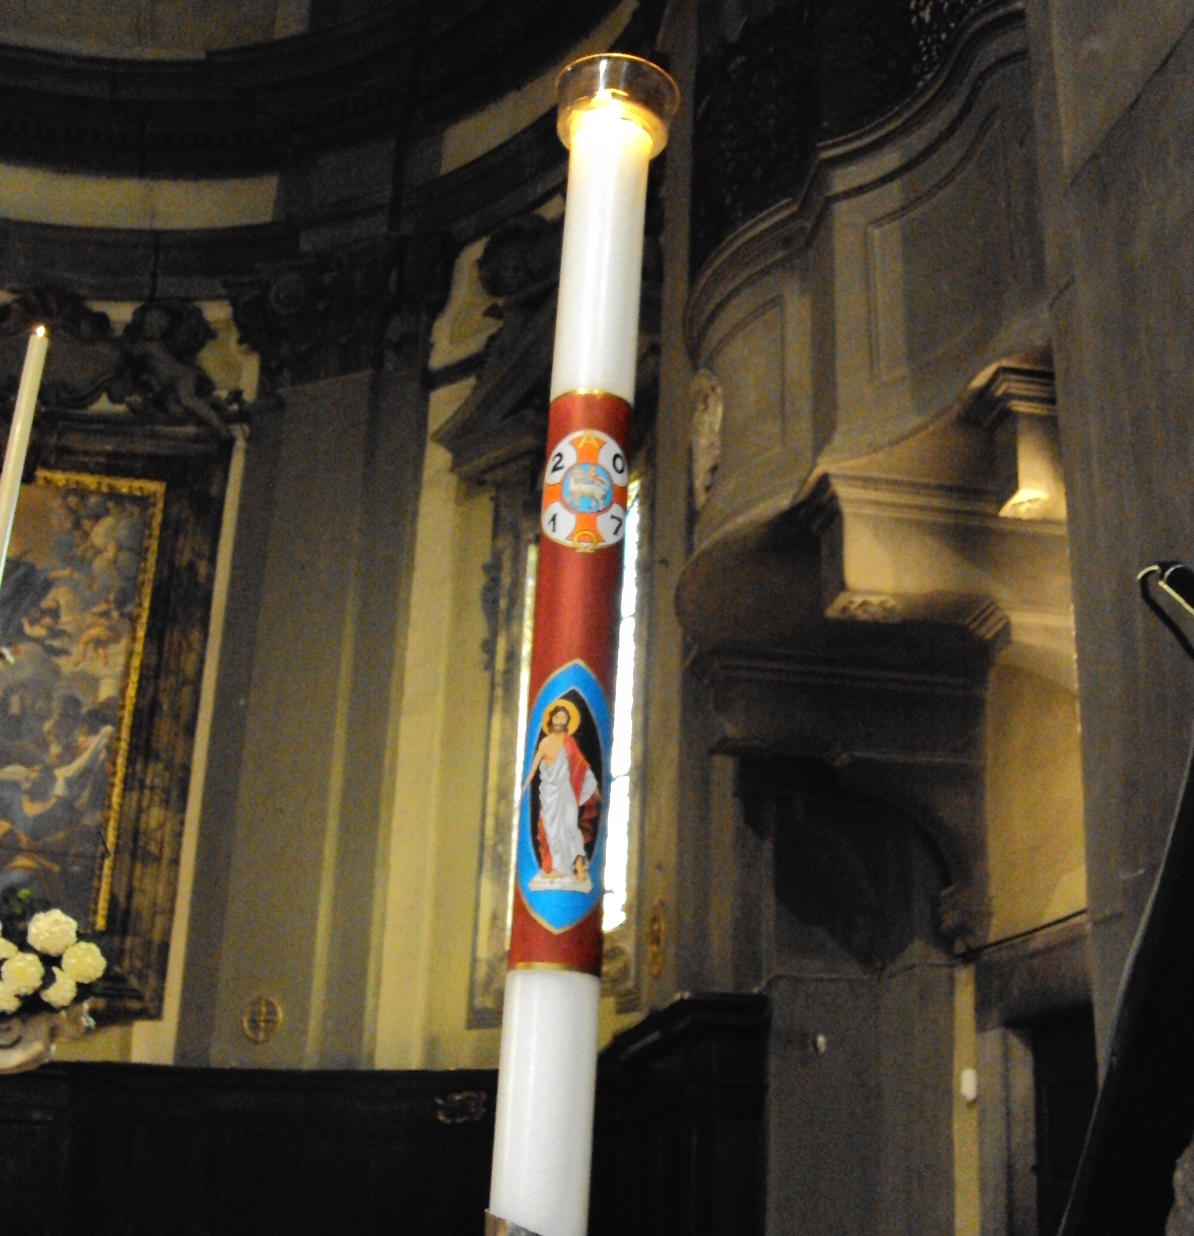
Tu che togli i peccati del mondo, accogli la nostra supplica.
Tu che siedi alla destra
del Padre,
abbi pietà,
pietà di noi,
pietà di noi.

Slide 17
Perché solo tu il Santo, solo il Signore, solo tu l’Altissimo Gesù; con lo Spirito Santo, nella gloria di Dio Padre Onnipotente. Amen.

Slide 18
O Dio, che in questo giorno santo raduni la tua Chiesa pellegrina nel mondo, donaci di riconoscere il Cristo crocifisso e risorto che apre il nostro cuore all’intelligenza delle Scritture e si rivela a noi nello spezzare il pane. Egli è Dio, e vive e regna con te, nell’unità dello Spirito Santo, per tutti i secoli dei secoli.
Amen.

Slide 19
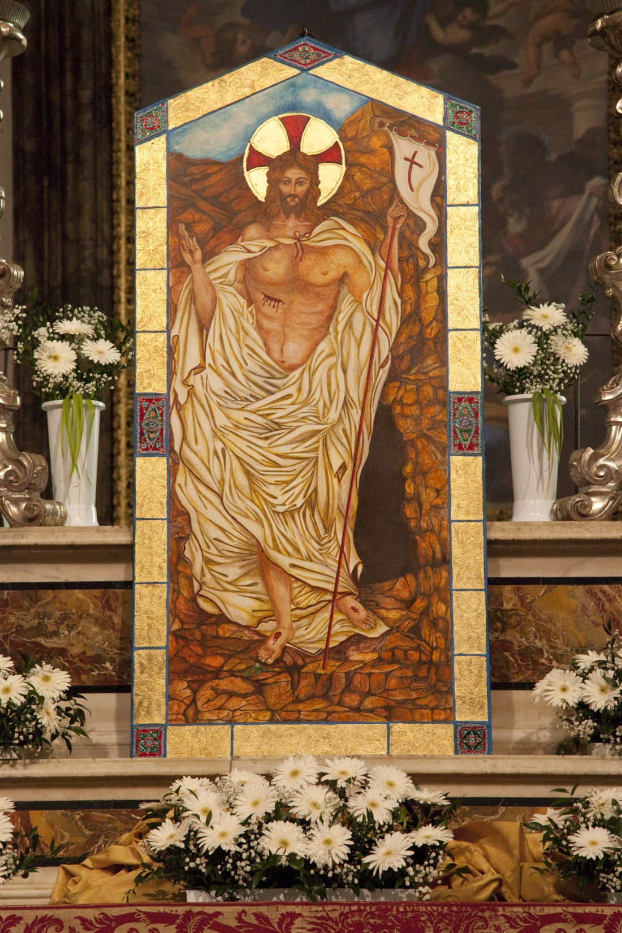
Liturgia
della
PAROLA

Slide 20
Dagli Atti degli Apostoli
Nel giorno di Pentecoste, Pietro con gli Undici si alzò in piedi e a voce alta parlò così: «Uomini d’Israele, ascoltate queste parole: Gesù di Nàzaret – uomo accreditato da Dio presso di voi per mezzo di miracoli, prodigi e segni, che Dio stesso fece tra voi per opera sua, come voi sapete bene –,

Slide 21
consegnato a voi secondo il prestabilito disegno e la prescienza di Dio, voi, per mano di pagani, l’avete crocifisso e l’avete ucciso. Ora Dio lo ha risuscitato, liberandolo dai dolori della morte, perché non era possibile che questa lo tenesse in suo potere.

Slide 22
Dice infatti Davide a suo riguardo: “Contemplavo sempre il Signore innanzi a me; egli sta alla mia destra, perché io non vacilli. Per questo si rallegrò il mio cuore ed esultò la mia lingua, e anche la mia carne riposerà nella speranza, perché tu non abbandonerai la mia vita negli inferi né permetterai che il tuo Santo subisca la corruzione.

Slide 23
Mi hai fatto conoscere le vie della vita, mi colmerai di gioia con la tua presenza”. Fratelli, mi sia lecito dirvi francamente, riguardo al patriarca Davide, che egli morì e fu sepolto e il suo sepolcro è ancora oggi fra noi.

Slide 24
Ma poiché era profeta e sapeva che Dio gli aveva giurato solennemente di far sedere sul suo trono un suo discendente, previde la risurrezione di Cristo e ne parlò: “questi non fu abbandonato negli inferi, né la sua carne subì la corruzione”.

Slide 25
Questo Gesù, Dio lo ha risuscitato e noi tutti ne siamo testimoni. Innalzato dunque alla destra di Dio e dopo aver ricevuto dal Padre lo Spirito Santo promesso, lo ha effuso, come voi stessi potete vedere e udire».
Parola di Dio. Rendiamo grazie a Dio

Slide 26
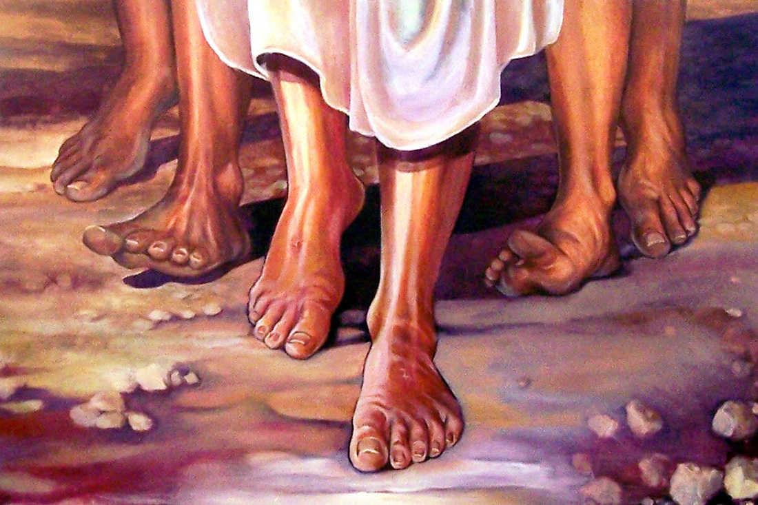
Salmo responsoriale
Alleluia, alleluia, alleluia.
Proteggimi, o Dio: in te mi rifugio. Ho detto al Signore: «Il mio Signore sei tu». Il Signore è mia parte di eredità e mio calice: nelle tue mani è la mia vita.

Slide 27
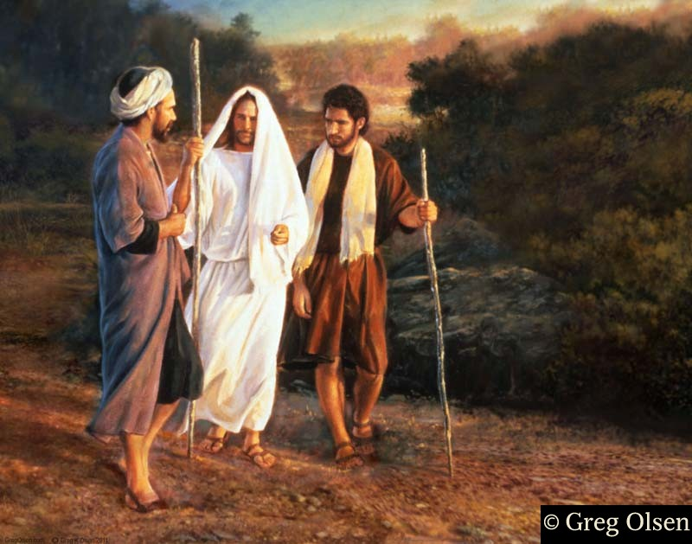
Benedico il Signore che mi ha dato consiglio; anche di notte il mio animo mi istruisce. Io pongo sempre davanti a me il Signore, sta alla mia destra, non potrò vacillare.
Alleluia, alleluia, alleluia.

Slide 28
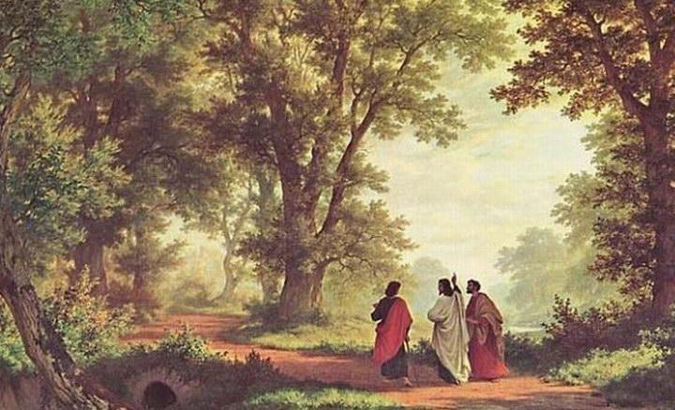
Per questo gioisce il mio cuore ed esulta la mia anima; anche il mio corpo riposa al sicuro, perché non abbandonerai la mia vita negli inferi, né lascerai che il tuo fedele veda la fossa.
Alleluia, alleluia, alleluia.

Slide 29
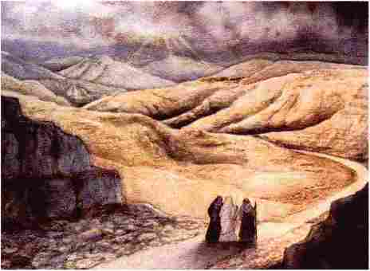
Mi indicherai il sentiero della vita, gioia piena alla tua presenza, dolcezza senza fine alla tua destra.
Alleluia, alleluia, alleluia.

Slide 30
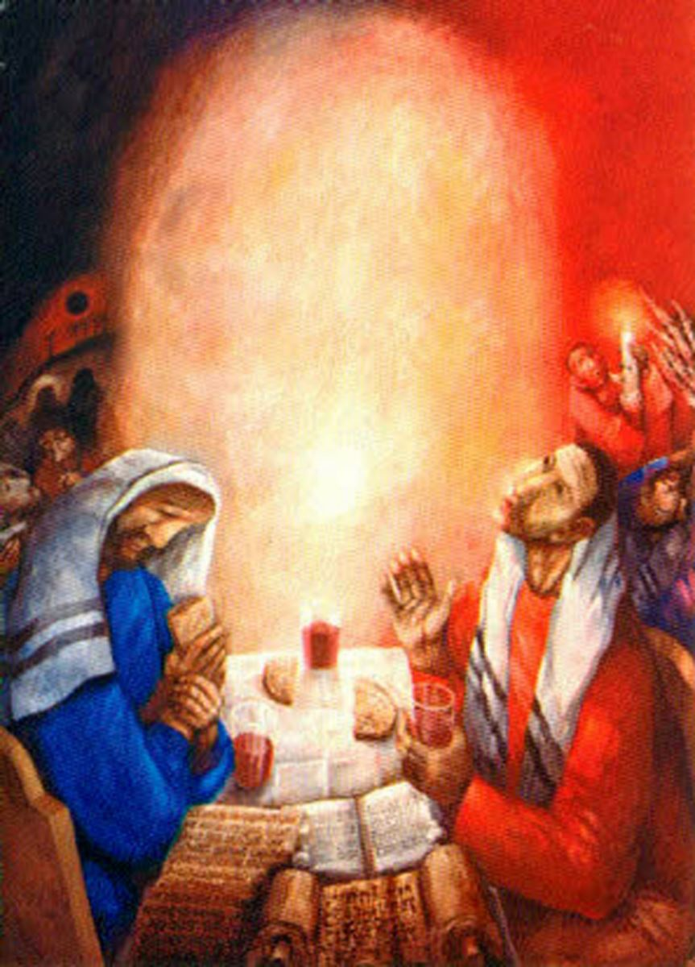
Alleluia
Alleluia, alleluia
a colui che risuscitò.
Alleluia, alleluia,
Gloria al nome
di Gesù.

Slide 31
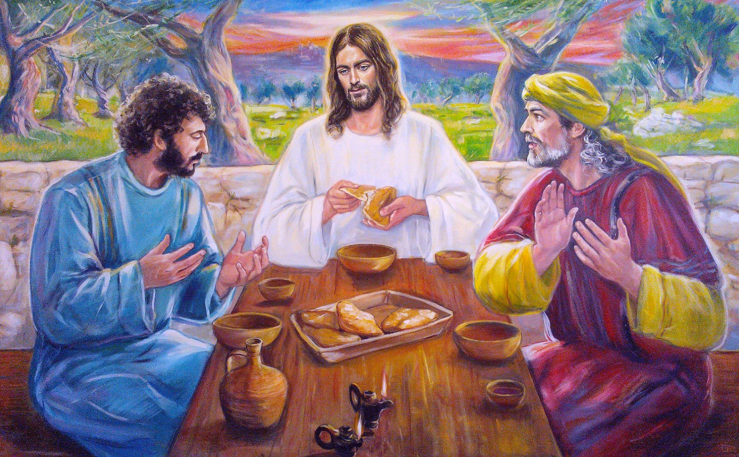
Signore Gesù,
facci comprendere
le Scritture;
arde il nostro cuore mentre ci parli.

Slide 32
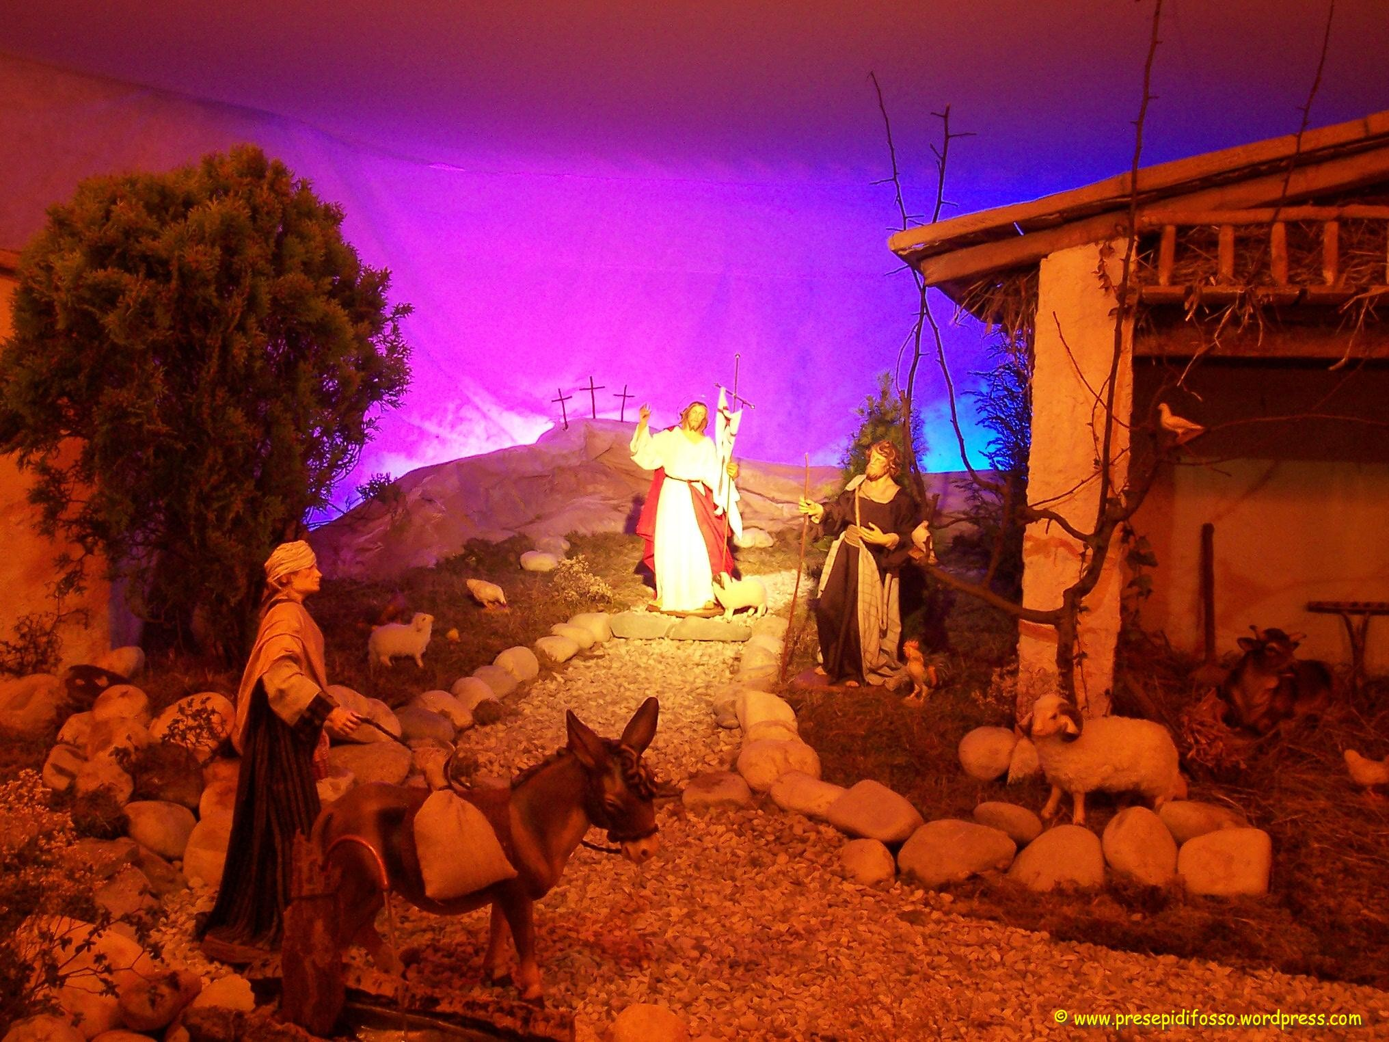
Alleluia,
alleluia
a colui che
risuscitò.
Alleluia,
alleluia,
gloria
al nome
di Gesù.

Slide 33
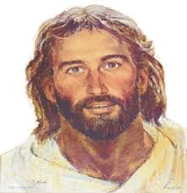
Il Signore sia con voi.
E con il tuo spirito.
Dal Vangelo
secondo Luca.
Gloria a te, o Signore.

Slide 34
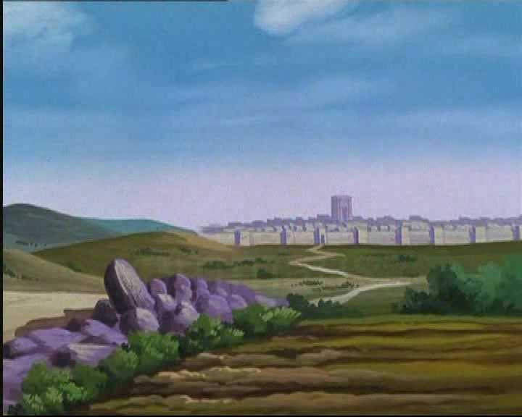
Ed ecco, in quello stesso giorno il primo della settimana due dei discepoli erano in cammino per un villaggio di nome Èmmaus, distante circa undici chilometri da Gerusalemme,

Slide 35
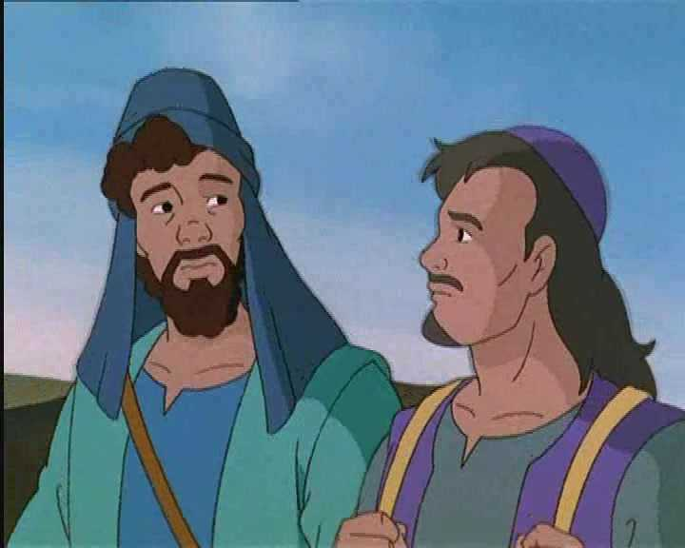
e conversavano tra loro di tutto quello che era accaduto.
Mentre conversavano e discutevano insieme,

Slide 36
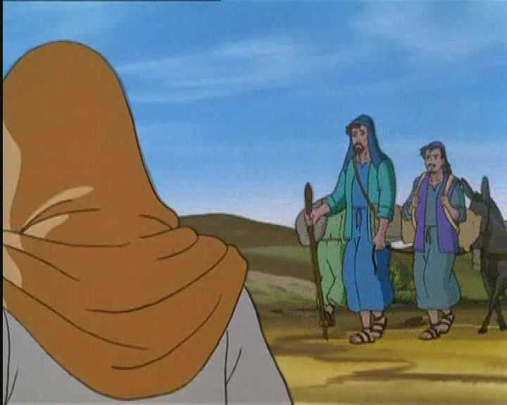
Gesù in persona si avvicinò e camminava con loro.

Slide 37
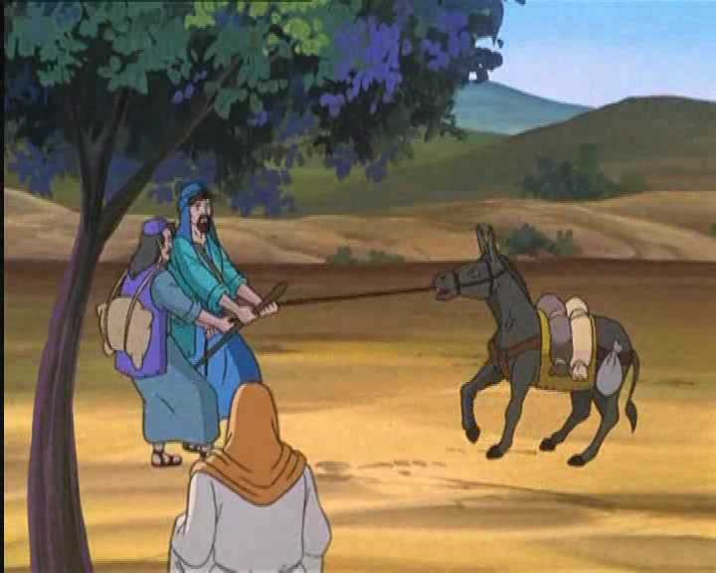
Ma i loro occhi erano impediti a riconoscerlo.

Slide 38
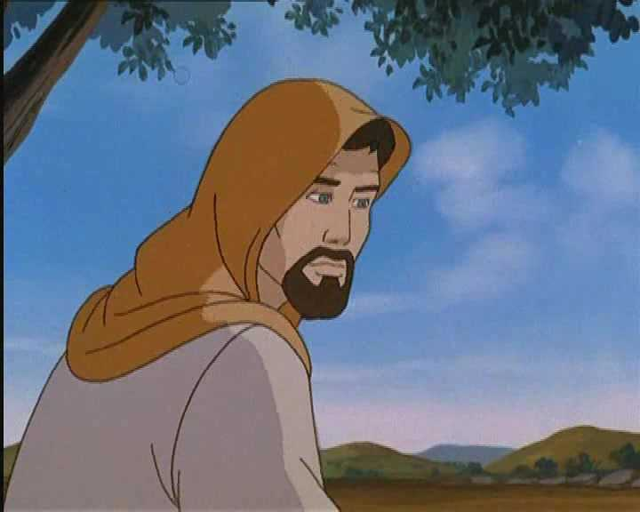
Ed egli disse loro: «Che cosa sono questi discorsi che state facendo tra voi lungo il cammino?».

Slide 39
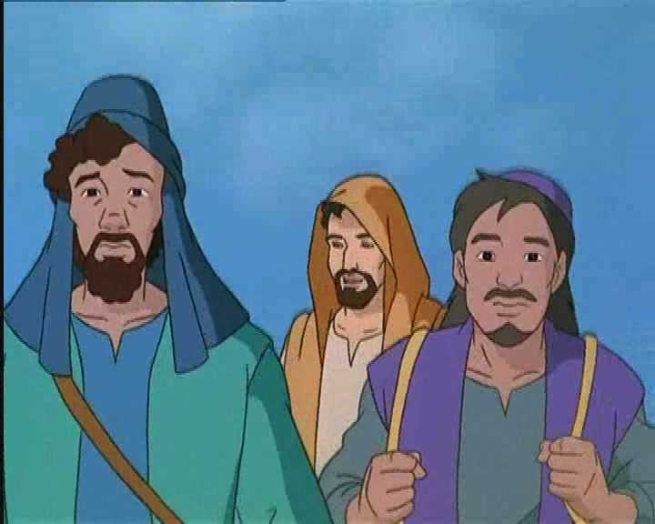
Si fermarono, col volto triste;

Slide 40
uno di loro, di nome Clèopa, gli rispose: «Solo tu sei forestiero a Gerusalemme! Non sai ciò che vi è accaduto in questi giorni?».

Slide 41
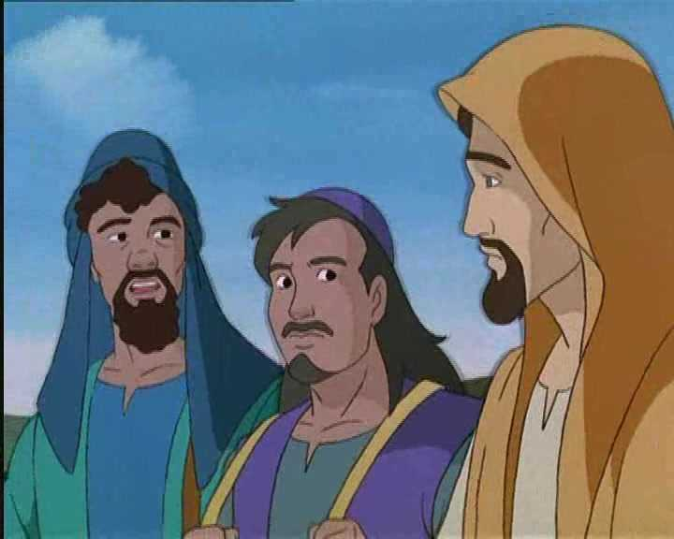
Domandò loro: «Che cosa?».

Slide 42
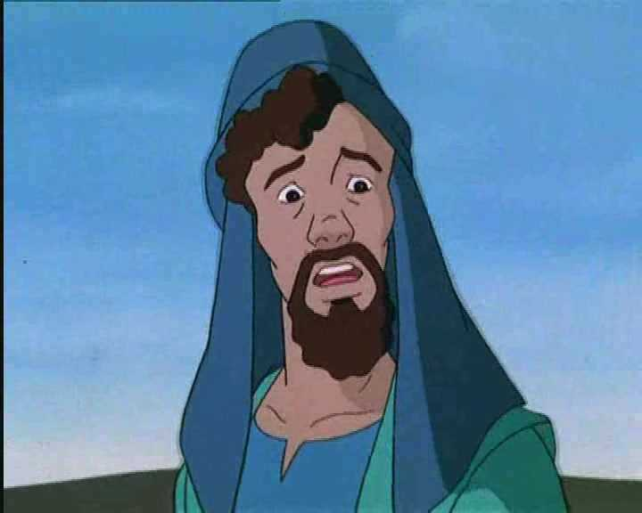
Gli risposero: «Ciò che riguarda Gesù, il Nazareno, che fu profeta potente in opere e in parole, davanti a Dio e a tutto il popolo;

Slide 43
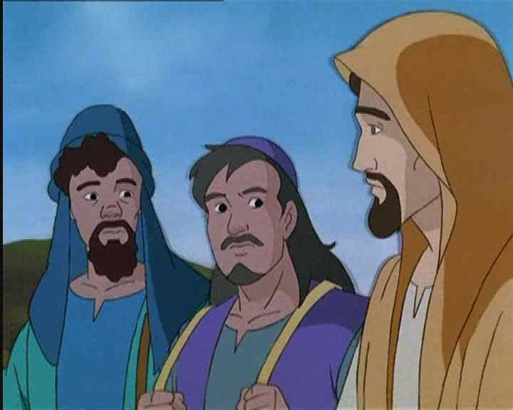
come i capi dei sacerdoti e le nostre autorità lo hanno consegnato per farlo condannare a morte e lo hanno crocifisso.

Slide 44
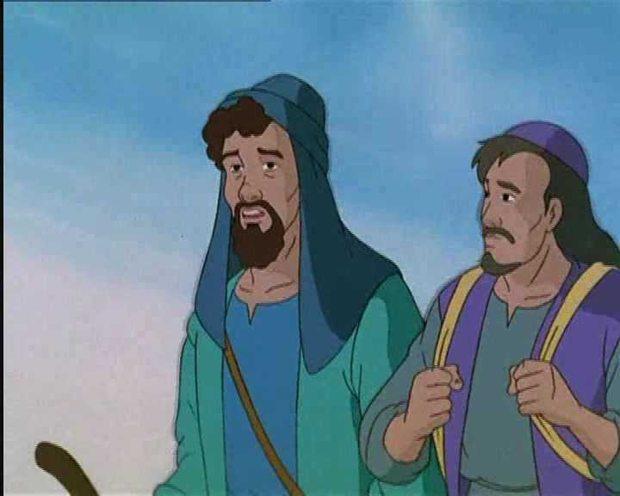
Noi speravamo che egli fosse colui che avrebbe liberato Israele; con tutto ciò, sono passati tre giorni da quando queste cose sono accadute.

Slide 45
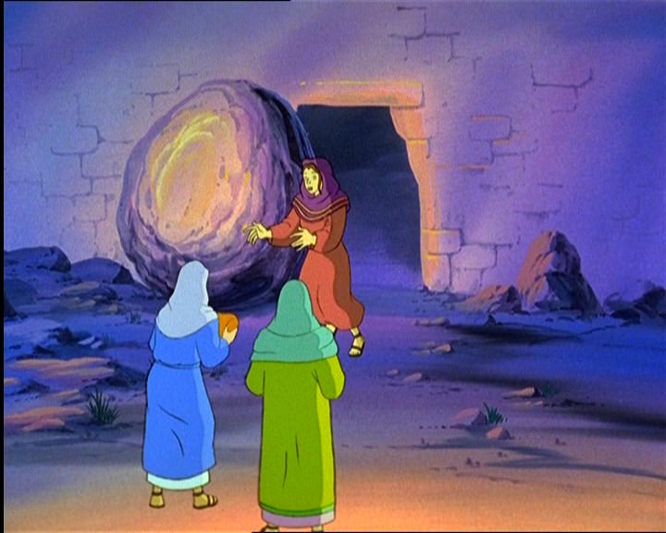
Ma alcune donne, delle nostre, ci hanno sconvolti; si sono recate al mattino alla tomba e, non avendo trovato il suo corpo,

Slide 46
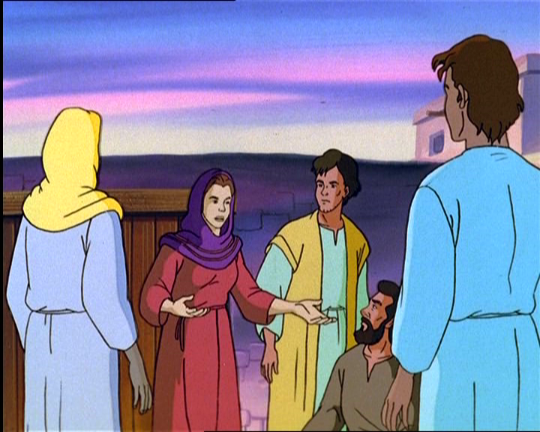
sono venute a dirci di aver avuto anche una visione di angeli, i quali affermano che egli è vivo.

Slide 47
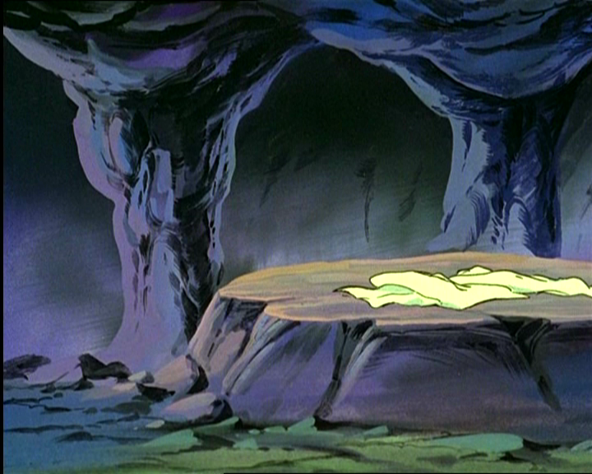
Alcuni dei nostri sono andati alla tomba e hanno trovato come avevano detto le donne, ma lui non l’hanno visto».

Slide 48
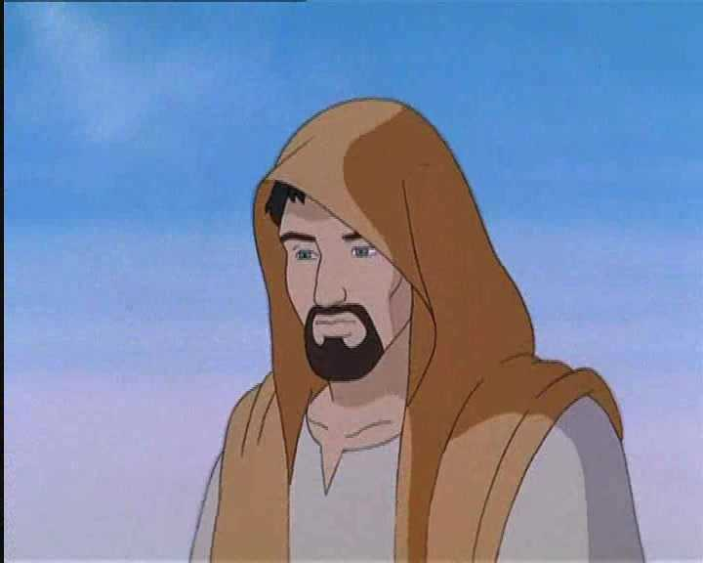
Disse loro: «Stolti e lenti di cuore a credere in tutto ciò che hanno detto i profeti!

Slide 49
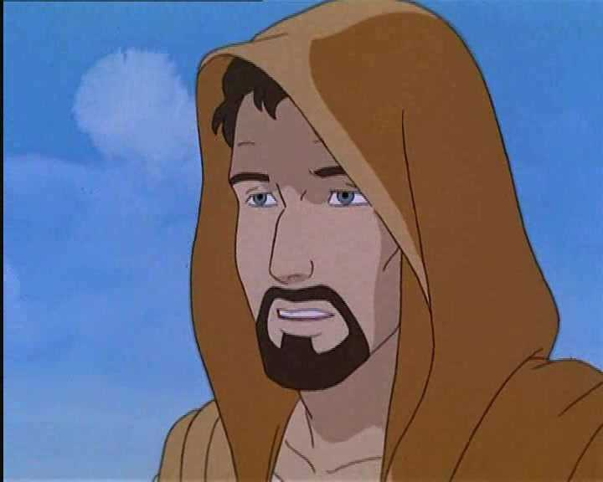
Non bisognava che il Cristo patisse queste sofferenze per entrare nella sua gloria?».

Slide 50
E, cominciando da Mosè e da tutti i profeti, spiegò loro in tutte le Scritture ciò che si riferiva a lui.

Slide 51
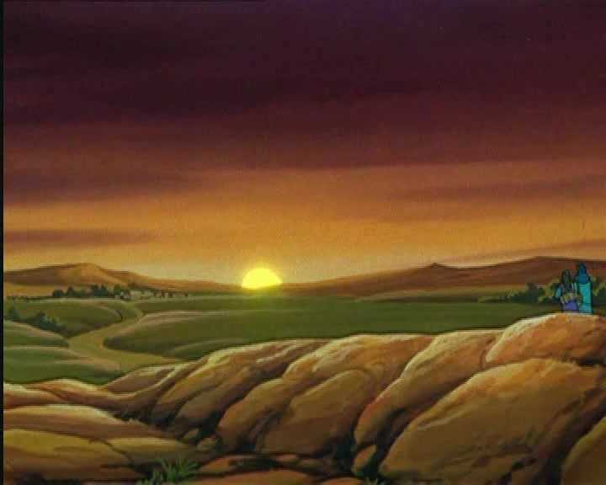
Quando furono vicini al villaggio dove erano diretti,

Slide 52
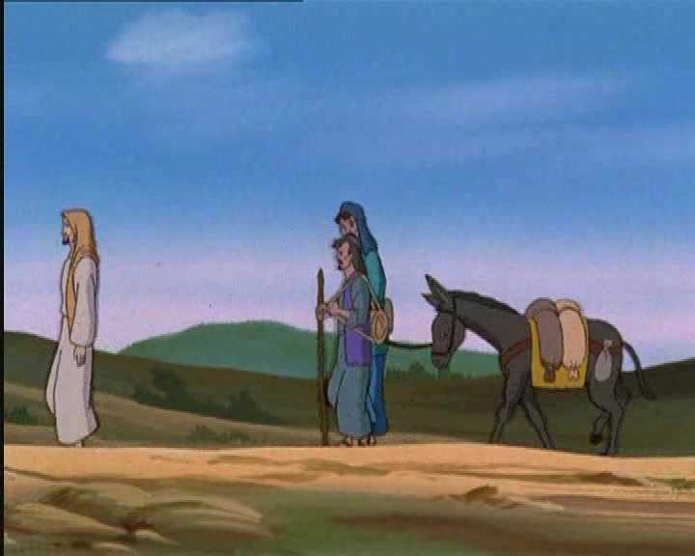
egli fece come se dovesse andare più lontano.

Slide 53
Ma essi insistettero: «Resta con noi, perché si fa sera e il giorno è ormai al tramonto».

Slide 54
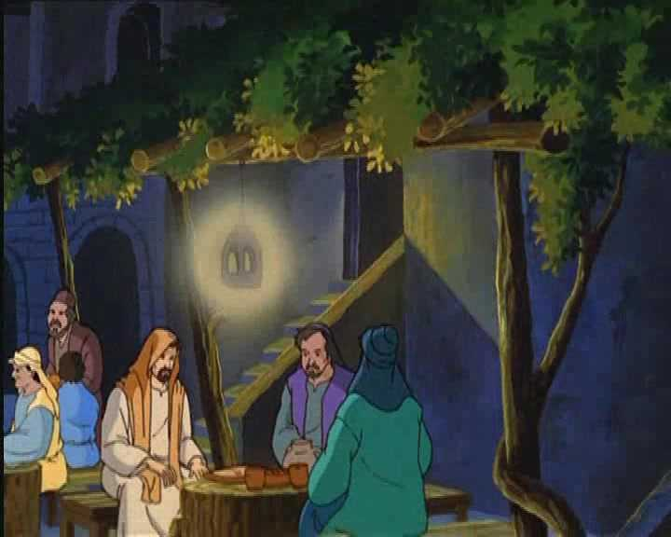
Egli entrò per rimanere con loro.

Slide 55
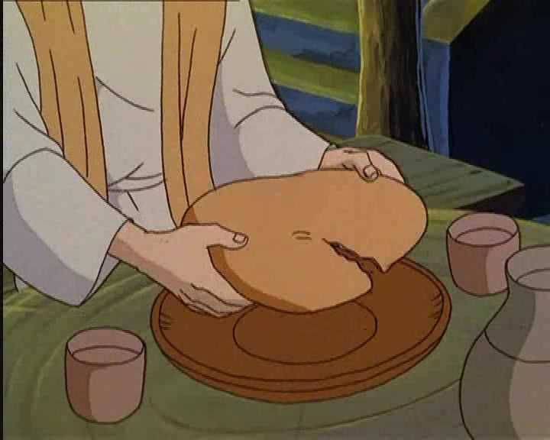
Quando fu a tavola con loro, prese il pane, recitò la benedizione, lo spezzò e lo diede loro.

Slide 56
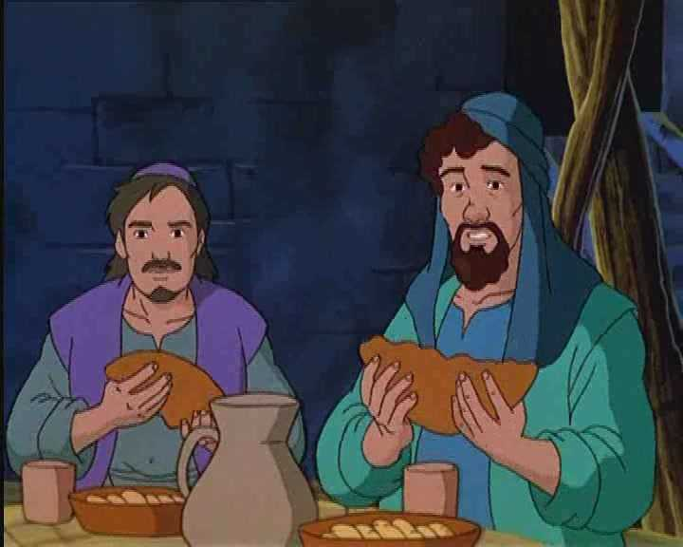
Allora si aprirono loro gli occhi e lo riconobbero.

Slide 57
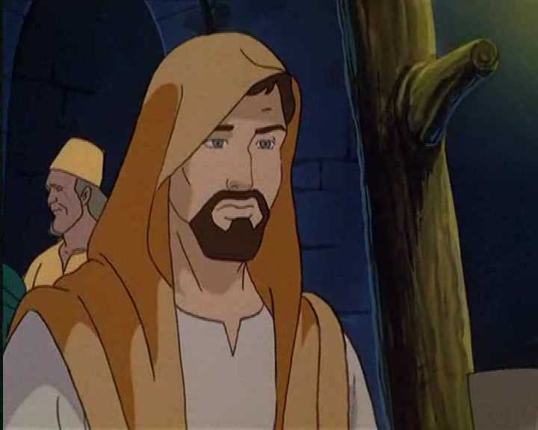
Ma egli sparì dalla loro vista.

Slide 58
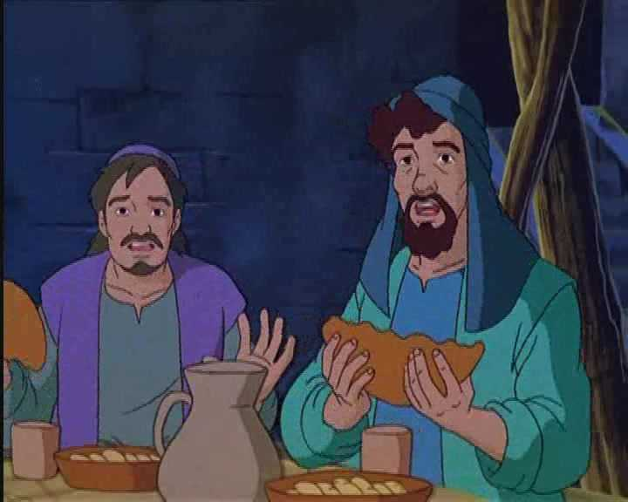
Ed essi dissero l’un l’altro:

Slide 59
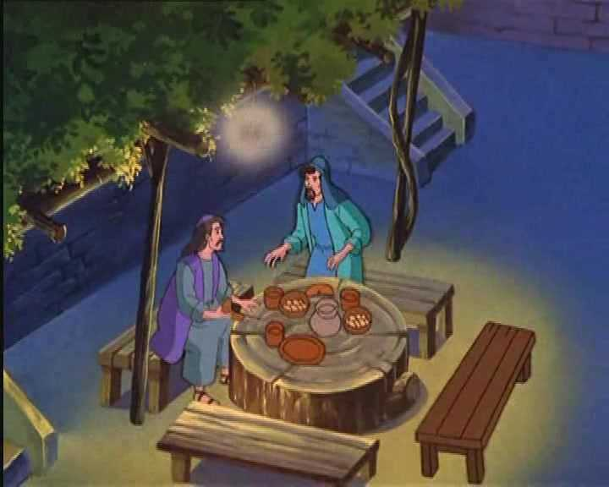
«Non ardeva forse in noi il nostro cuore mentre egli conversava con noi lungo la via, quando ci spiegava le Scritture?».

Slide 60
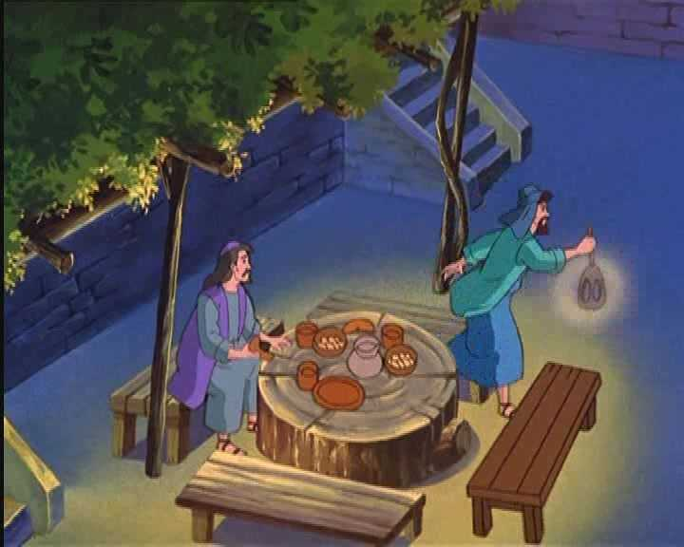
Partirono senza indugio

Slide 61
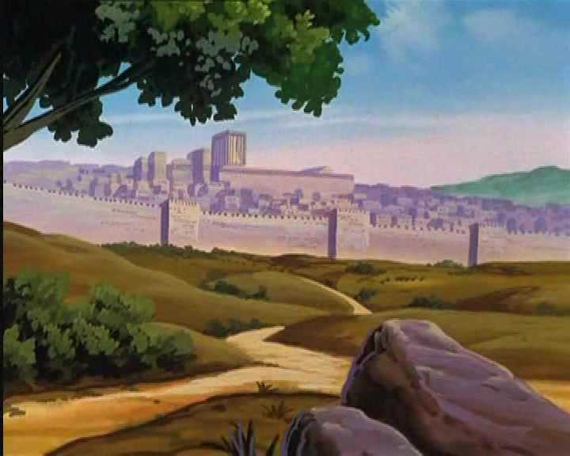
e fecero ritorno a Gerusalemme,

Slide 62
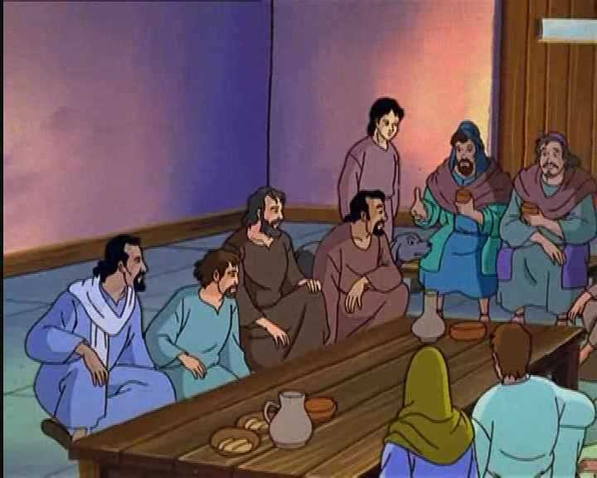
dove trovarono riuniti gli Undici e gli altri che erano con loro,

Slide 63
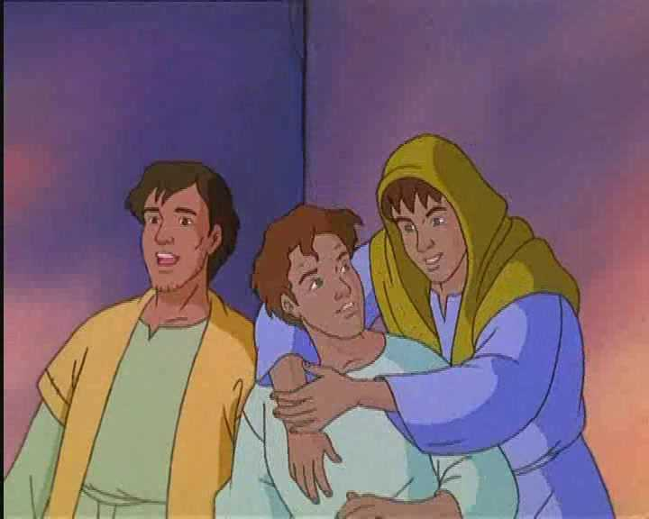
i quali dicevano: «Davvero il Signore è risorto ed è apparso a Simone!».

Slide 64
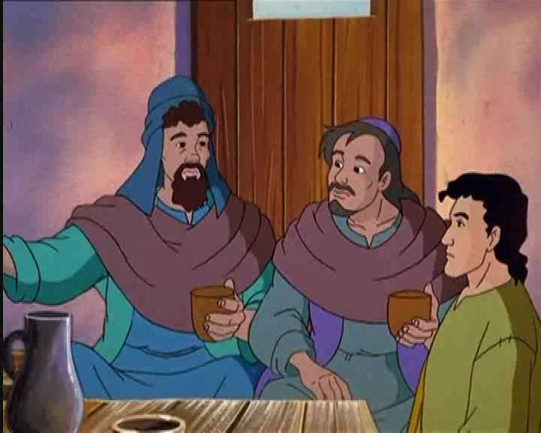
Ed essi narravano ciò che era accaduto lungo la via

Slide 65
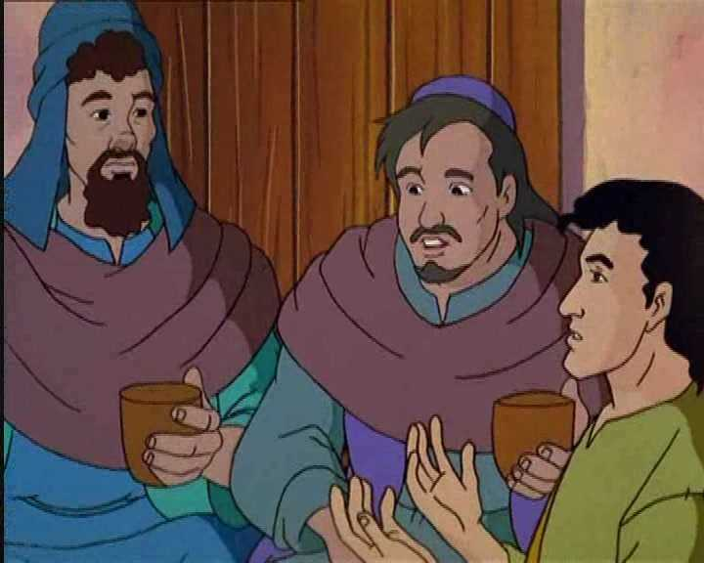
e come l’avevano riconosciuto nello spezzare il pane.

Slide 66
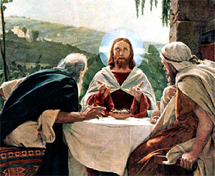
Parola
del
Signore.
Lode a te, o Cristo.

Slide 68
Io credo in Dio,
Padre onnipotente,
creatore del cielo e della terra;
e in Gesù Cristo,
suo unico Figlio, nostro Signore, il quale fu concepito
di Spirito Santo,
nacque da Maria Vergine,

Slide 69
patì sotto Ponzio Pilato,
fu crocifisso, morì e fu sepolto; discese agli inferi;
il terzo giorno
risuscitò da morte;
salì al cielo,
siede alla destra
di Dio Padre onnipotente;
di là verrà a giudicare
i vivi e i morti.

Slide 70
Credo nello Spirito Santo,
la santa Chiesa cattolica,
la comunione dei santi,
la remissione dei peccati,
la risurrezione della carne,
la vita eterna.
Amen.

Slide 71
Testimoni dell’Amore

Slide 72
Testimoni dell'amore,
testimoni del Signore,
siamo il popolo di Dio
e annunciamo il regno suo.

Slide 73
Annunciamo la sua pace,
la speranza della Croce
che lo Spirito di Dio
dona a questa umanità.

Slide 74
Il tuo Spirito, Signore,
in ogni tempo ci fa segno del tuo amore per il mondo.
Tra la gente noi viviamo la tua missione nella fede che ci fa condivisione.

Slide 75
Testimoni dell'amore,
testimoni del Signore,
siamo il popolo di Dio
e annunciamo il regno suo.

Slide 76
Annunciamo la sua pace,
la speranza della Croce
che lo Spirito di Dio
dona a questa umanità.

Slide 77
La Parola della vita noi proclamiamo
e la storia del tuo amore raccontiamo. Tra la gente noi viviamo una certezza: che tu offri ad ogni uomo
giorni di grazia.

Slide 78
Testimoni dell'amore,
testimoni del Signore,
siamo il popolo di Dio
e annunciamo il regno suo.

Slide 79
Annunciamo la sua pace,
la speranza della Croce
che lo Spirito di Dio
dona a questa umanità.

Slide 80
Tu pastore sei con noi, guidi il cammino,
ci raduni come chiesa per il regno.
Tra la gente noi viviamo nuova speranza
e la gioia che ci dà la tua presenza

Slide 81
Testimoni dell'amore, testimoni del Signore, siamo il popolo di Dio e annunciamo il regno suo.

Slide 82
Annunciamo la sua pace, la speranza della Croce che lo Spirito di Dio dona a questa umanità.

Slide 83
Il Signore sia con voi.
E con il tuo spirito.
In alto i nostri cuori.
Sono rivolti al Signore.
Rendiamo grazie al Signore nostro Dio.
È cosa buona e giusta.

Slide 85
Santo, Santo, Osanna
Santo, Santo, Osanna

Slide 86
Osanna eh, Osanna eh,
Osanna a Cristo Signor
Osanna eh, Osanna eh,
Osanna a Cristo Signor.

Slide 87
I cieli e la terra o Signore,
sono pieni di Te
I cieli e la terra o Signore,
sono pieni di Te

Slide 88
Osanna eh, Osanna eh,
Osanna a Cristo Signor
Osanna eh, Osanna eh,
Osanna a Cristo Signor.

Slide 89
Benedetto colui che viene,
nel nome del Signor
Benedetto colui che viene,
nel nome del Signor

Slide 90
Osanna eh, Osanna eh,
Osanna a Cristo Signor
Osanna eh, Osanna eh,
Osanna a Cristo Signor.

Slide 92
Mistero della fede.
Tu ci hai redenti con la tua croce
e la tua risurrezione:
salvaci, o Salvatore del mondo.

Slide 94
Per Cristo,
con Cristo
e in Cristo,
a te, Dio Padre onnipotente,
nell'unità dello Spirito Santo,
ogni onore e gloria
per tutti i secoli dei secoli.
Amen.

Slide 96
Padre nostro, che sei nei cieli,
sia santificato il tuo nome,
venga il tuo regno,
sia fatta la tua volontà,
come in cielo così in terra.
Dacci oggi il nostro pane quotidiano,
e rimetti a noi i nostri debiti
come anche noi li rimettiamo
ai nostri debitori,
e non abbandonarci
alla tentazione,
ma liberaci dal male.

Slide 98
Tuo è il regno, tua la potenza
e la gloria
nei secoli.

Slide 100
La
pace
viene
dall'alto

Slide 101
entra
nel
cuore,

Slide 102
si
vede
sul
volto

Slide 103
Ora
ti
stringo
la mano

Slide 104
non sono più solo
non sei più lontano

Slide 105
Questa amicizia
attorno al Signore

Slide 106
è troppo grande
non può finire.

Slide 107
La
pace
viene
dall'alto

Slide 108
entra
nel
cuore,

Slide 109
si
vede
sul
volto

Slide 110
Ora
ti
stringo
la mano

Slide 111
non sono più solo
non sei più lontano

Slide 112
Agnello di Dio,
che togli i peccati del mondo,
abbi pietà di noi.

Slide 113
Agnello di Dio,
che togli i peccati del mondo,
abbi pietà di noi.

Slide 114
Agnello di Dio,
che togli i peccati del mondo,
dona a noi la pace.

Slide 116
Ecco l’agnello di Dio,
che toglie i peccati del mondo.

Slide 117
Beati gli invitati
alla Cena dell’Agnello.

Slide 118
O Signore, non son degno
di partecipare alla tua mensa:
ma di’ soltanto una parola
e io sarò salvato.

Slide 120
Cristo è risorto Veramente

Slide 121
Cristo è risorto veramente alleluia!
Gesù, il vivente, qui con noi resterà.
Cristo Gesù, Cristo Gesù
è il Signore della vita.

Slide 122
Morte, dov’è la tua vittoria?
Paura non mi puoi far più.
Se sulla croce io morirò insieme a lui,
poi insieme a lui risorgerò

Slide 123
Cristo è risorto veramente alleluia!
Gesù, il vivente, qui con noi resterà.
Cristo Gesù, Cristo Gesù
è il Signore della vita.

Slide 124
Tu, Signore amante della vita,
mi hai creato per l’eternità.
La vita mia tu dal sepolcro strapperai,
con questo mio corpo ti vedrò.

Slide 125
Cristo è risorto veramente alleluia!
Gesù, il vivente, qui con noi resterà.
Cristo Gesù, Cristo Gesù
è il Signore della vita.

Slide 126
Tu mi hai donato la tua vita,
io voglio donar la mia a te.
Fa’ che possa dire “Cristo vive anche in me”
E quel giorno io risorgerò.

Slide 127
Cristo è risorto veramente alleluia!
Gesù, il vivente, qui con noi resterà.
Cristo Gesù, Cristo Gesù
è il Signore
della vita.

Slide 128
Morte, dov’è la tua vittoria?
Paura non mi puoi far più.
Se sulla croce io morirò insieme a lui,
poi insieme a lui risorgerò

Slide 129
Cristo è risorto veramente alleluia!
Gesù, il vivente, qui con noi resterà.
Cristo Gesù, Cristo Gesù
è il Signore della vita.

Slide 130
Tu, Signore amante della vita,
mi hai creato per l’eternità.
La vita mia tu dal sepolcro strapperai,
con questo mio corpo ti vedrò.

Slide 131
Cristo è risorto veramente alleluia!
Gesù, il vivente, qui con noi resterà.
Cristo Gesù, Cristo Gesù
è il Signore della vita.

Slide 132
Tu mi hai donato la tua vita,
io voglio donar la mia a te.
Fa’ che possa dire “Cristo vive anche in me”
E quel giorno io risorgerò.

Slide 133
Cristo è risorto veramente alleluia!
Gesù, il vivente, qui con noi resterà.
Cristo Gesù, Cristo Gesù
è il Signore della vita.

Slide 135
Guarda con bontà, o Signore, il tuo popolo che ti sei degnato di rinnovare con questi sacramenti di vita eterna, e donagli di giungere alla risurrezione incorruttibile del corpo, destinato alla gloria. Per Cristo nostro Signore. Amen.

Slide 137
Il Signore sia con voi.
E con il tuo spirito.
Vi benedica Dio onnipotente
Padre e Figlio e Spirito Santo.
Amen.
Nel nome del Signore: andate in pace.
Rendiamo grazie a Dio.

Slide 138
Ciao a tutti
e
buona domenica

Slide 139
Credo Cristo

Slide 140
Io credo che tu sei risorto,
Io credo nella tua potenza
Io credo che tu sei speranza
Credo che risorgerò con te

Slide 141
Io credo che tu sei risorto,
Io credo nella tua potenza
Io credo che tu sei speranza
Credo che risorgerò con te

Slide 142
Io credo che tu sei risorto,
Io credo nella tua potenza
Io credo che tu sei speranza
Credo che risorgerò con te

